Slide 1
Сессия 8: Учет капитальных затрат в бюджете
15 ежегодное совещание руководителей бюджетных ведомств стран ЦВЮВЕ ОЭСР
4-5 июля 2019 г.
Минск, Беларусь
Эндрю Блейзи и Ана Мария Руис
Дирекция по вопросам государственного управления
Отдел бюджетирования и государственных расходов
Дирекция по вопросам государственного управления

Slide 2

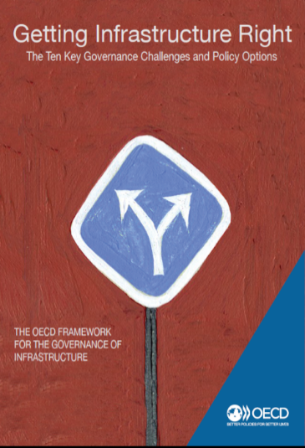



Накопленные за 12 лет экспертные знания в рамках сети высокопоставленных экспертов ОЭСР по ГЧП и инфраструктуре
Notes:
12 Annual Meetings
OECD (2012), Principles for Public Governance of PPPs Implementation report, adherence of non-OECD countries
5 PPP country Reviews (+ Forthcoming: Kazakhstan)
OECD (2017), Framework for Infrastructure Governance
4 Infrastructure Governance Forums, 2 Country Reviews (+ Forthcoming: Argentina and Spain)
Regional roundtables in collaboration with WB (Cape Town 2017, Abidjan 2018, Korea, 2019)
G20, Guidance note on Infrastructure Governance (collaboration with IMF), G20 Quality of Infrastructure Principles
Four work streams on capital budgeting, investment management, infrastructure and public-private partnerships. These are:
Advisory leadership – Core business – strong demand for OECD reviews. Confirmed reviews are: Suez Canal (March), Argentina (May), Spain (July). Likely reviews include: Greece, Ireland and Peru.
Relationship leadership –Forum and Network Meetings, co-ordination with the GI Hub; co-operation with the IMF is increasing; the next collaboration with the World is on an Asian regional roundtable. Within the OECD, horizontal collaboration is increasing, notably with DAF.
Multilateral leadership – Contributing to G20 has increased our profile on investment management and infrastructure in the multilateral world. Further work is needed to define what success looks like for us.
Development – enhancing our comparative advantage –develop indicators on infrastructure governance and elevate the infrastructure framework to a legal instrument.
Arguably, soon we should think about a fifth stream, transition, to anticipate structural change in GOV to manage business risk.

Slide 3
Роль учета в бюджете затрат на капитальные расходы и инфраструктуру
  Минфин играет ключевую роль в следующем:
    Учет капитальных затрат в бюджете: планирование и распределение капитальных затрат
    Системы управления инвестициями: процесс выбора приоритетов, экспертизы, отбора, реализации и анализа предложений о капитальных инвестициях
    Развитие инфраструктуры: класс активов, связанных с сетью дорог, объектов энергетики, водоснабжения, телекоммуникации, утилизации отходов и пр.
    Коммерческие операции, в частности ГЧП
1
2
3
4
Министерства финансов
Специализированные ведомства/службы
Участие частного сектора

Slide 4
Что мы видим на практике?
Учет капитальных затрат и расходов на инфраструктуру
Долгосрочное планирование инфраструктуры
Увязывание с бюджетными планами
Интеграция текущих и капитальных расходов
Увязывание государственных и коммерческих экспертных знаний

Slide 5
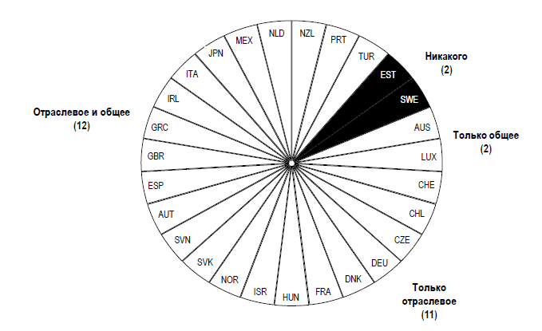
Улучшение стратегического планирования инфраструктуры
Источник: ОЭСР (2018)б Обследование практики учета в бюджете капитальных затрат и государственного управления инфраструктурой
Notes:
Strategic long-term planning is a key element for successful infrastructure development. However, infrastructure investment can involve multiple institutions, jurisdictions, and levels of government, which can make it difficult to design a clear and coherent strategic vision.
More than half of OECD countries reported to have an overall long-term strategic infrastructure vision that cuts across all sectors. This is a new practice in some countries such as Luxembourg and Norway. Likewise, the Slovak Republic reported that the office of the Prime Minister is currently preparing a national infrastructure plan. Thirty-seven percent of surveyed countries reported to have both an overall infrastructure plan as well as long-term plans at the sector level. Co-ordination between these instruments is essential to ensure a clear strategic vision for infrastructure. The same amount of the surveyed countries reported to have only infrastructure plans at the sector level. Most of these countries only have long-term plans for certain sectors (e.g. roads, railways, energy, housing, health). Only Estonia and Sweden reported not having any type of long-term strategic plan (Figure 8.3).

Slide 6
2. Только в 50% стран долгосрочное планирование инфраструктуры увязано со среднесрочным планом бюджета
Источник: Обследование ОЭСР (2018), обследование практики учета в бюджете капитальных затрат и государственного управления инфраструктурой
Notes:
9.b. Are the infrastructure strategic plans aligne with existing planning instruments?_Medium term fiscal plan of the government_ 14 yes of 2
55% c of the government

Slide 7
3. В большинстве стран ОЭСР имеется некоторая интеграция текущих капитальных затрат
Notes:
The way capital expenditure is integrated in the overall budget process has different advantages and disadvantages. While full integration between current and capital expenditure can improve planning, facilitate coordination and increase flexibility, separated budgets can ensure that mandatory items such as entitlements do not crowd out discretionary items such as capital investment (Posner, 2009_{[1]}). Governments need to be aware of the inherent challenges of their system in order to ensure that proper mechanisms are in place to face them. If a government decides to submit capital and current budgets separately, it will need to strengthen the selection mechanisms of capital projects to ensure that line ministries better integrate their capital and current expenditure decisions. If it decides for a unified budget, it should ensure that it is also accompanied by guidelines or fiscal rules as well as the political will to limit government borrowing that finances current expenditure (Burger and Hawkesworth, 2013_{[2]}).

Slide 8
4. На долю ГЧП приходится небольшая часть государственных инвестиций в инфраструктуру
% государственных инфраструктурных инвестиций (в стоимостном выражении) в рамках ГЧП за последние 3 года
Источник: Обследование ОЭСР (2018), обследование практики учета в бюджете капитальных затрат и государственного управления инфраструктурой

Slide 9
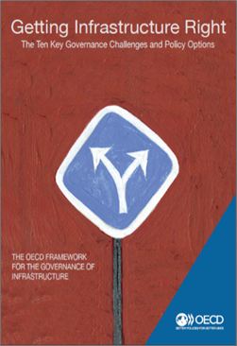
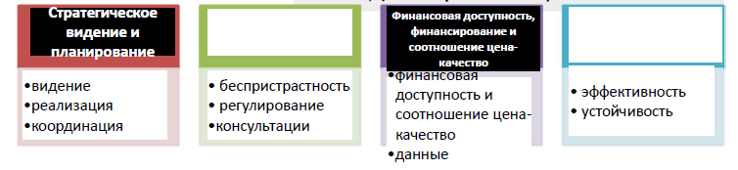
Принципы ОЭСР в части управления инфраструктурой: выработка правильного подхода к инфраструктурной политике
10 факторов успеха
Варианты политики для выявления благоприятной среды
Опора на некоторые инструменты ОЭСР (государственные закупки, беспристрастность, бюджетирование)
Notes:
Please see detailed slides per each pillar at the end of the presentation

Slide 10
Проект ОЭСР по разработке показателей государственного управления инфраструктурой
  Цели
  Нанесение на карту практики государственного управления инфраструктурой в странах ОЭСР с указанием преимуществ и недостатков
  Предоставление странам инструментов для оценки эффективности каждого из направлений государственного управления инфраструктурой
  Вклад в обсуждение связей между государственным управлением инфраструктурой и итоговыми показателями
  Комплексный взгляд на компоненты структуры государственного управления инфраструктурой
  Привлечение внимания к каждому аспекту и имеющимся данным об эффективности, которые позволяют измерить эффективность государственного управления инфраструктурой

Slide 11
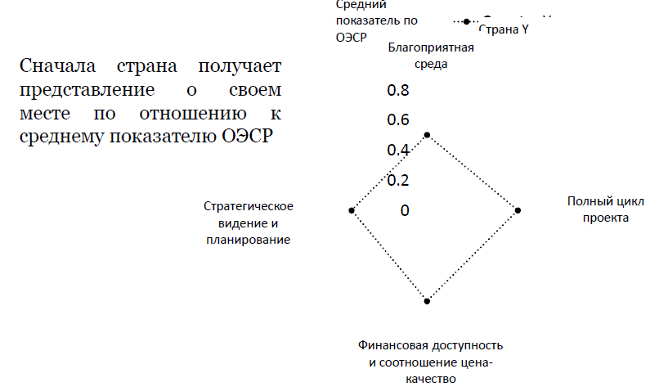
Проект ОЭСР по разработке показателей государственного управления инфраструктурой: полезный диагностический инструмент для стран
Прим: Гипотетический пример

Slide 12
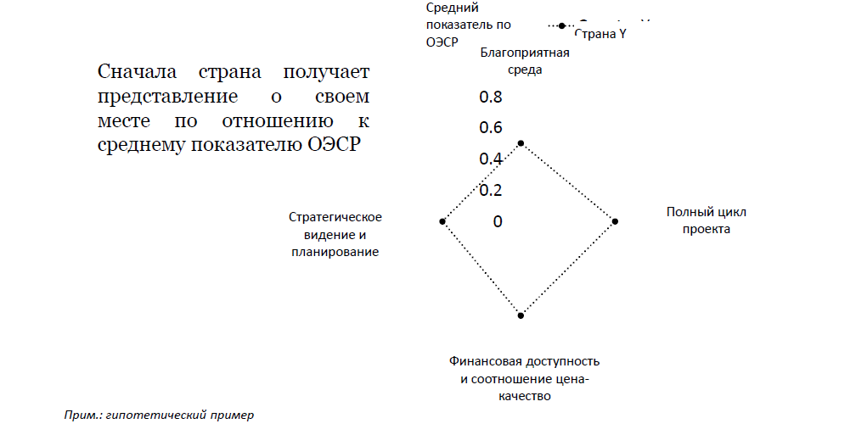
Множество уровней для анализа при принятии решений
Notes:
Stablish priorities of reform

Slide 13
Спасибо
Andrew Blazey
Andrew.BLAZEY@oecd.org
Ana Maria Ruiz Rivadeneira
AnaMaria.Ruiz@oecd.org
Budgeting and Public Expenditure
Public Governance Directorate, OECD

